Slide 1


"Tira a mão da minha propriedade!" Explorando comportamentos de integrantes de times e como suas relações geram resultados.
Março/2018

Slide 2
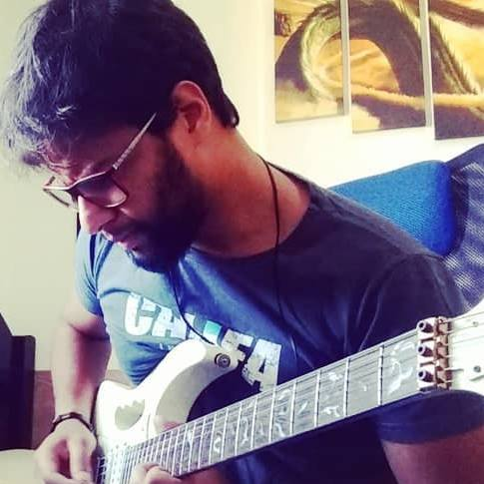

Carlos Henrique
@carlohcs (Redes sociais)
chsantana@uolinc.com co:lab (compartilhar + colaborar <3) Pessoal: https://missaopessoal.com.br https://carlohcs.com.br UOL: Uol Música Deezer, Zero, Uol Bootstrap, Eye Catcher, Conta UOL...
Quem sou Eu?

Slide 3
Antes de começar... créditos

Slide 4
Antes de começar... Créditos
Apresentação baseada no artigo:
We fired our top talent. Best decision we ever made.
Disponível em: https://medium.freecodecamp.org/we-fired-our-top-talent-best-decision-we-ever-made-4c0a99728fde

Slide 5
Case:
Rick

Slide 6
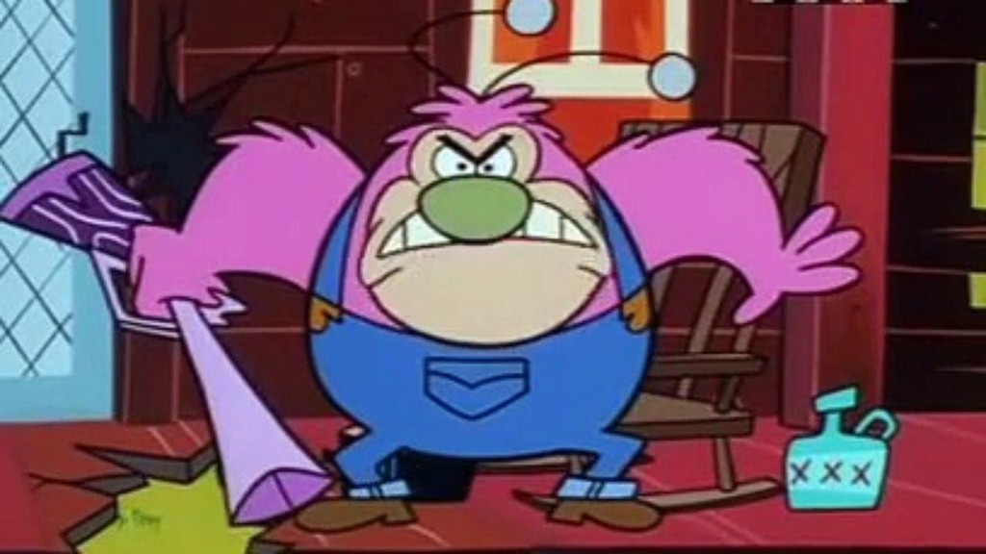
Notes:
Pensa naquele cara prepotente.
O famoso “estrelinha”
Ninguém toca nas coisas dele
É de fato o “Saiam da minha propriedade!”

Slide 7
"Vocês nunca poderão entender nada do que criei. Eu sou Albert F *** ing Einstein e vocês são todos macacos que estão mechendo na sujeira!".
Notes:
Em uma certa reunião, Rick, levantou essa frase:
Mas quando isso surgiu? Vamos lá...

Slide 8
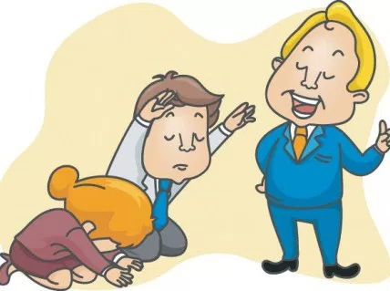
Notes:
Rick se achava um deus na empresa. O manda-chuva.

Slide 9
E de fato...

Slide 10
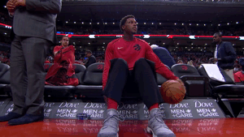
Notes:
Naquele contexto, Rick era o maioral.
A empresa estava uma bagunça. Ele detinha o conhecimento sobre a ferramenta/sistema.

Slide 11
E o restante?

Slide 12
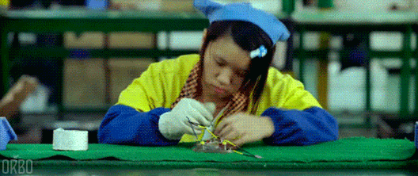
Notes:
A equipe restante?
Ficava só nas beiradas, de olho.
E entregando os grandes problemas para a estrela principal

Slide 13
A partir de então...

Slide 14
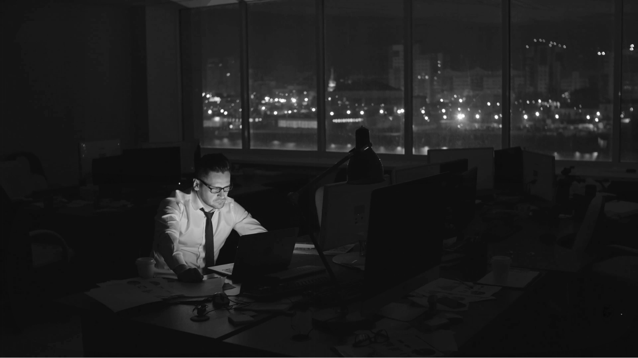
Notes:
Rick começou a trabalhar sozinho;
“Tenho muito código a fazer!”

Slide 15
“Prefiro trabalhar sozinho.”
Notes:
Rick começou a trabalhar sozinho;
“Tenho muito código a fazer!”

Slide 16

Notes:
Rick parou de ir nas reuniões

Slide 17
“Reuniões são perda de tempo!”
Notes:
Rick começou a trabalhar sozinho;

Slide 18
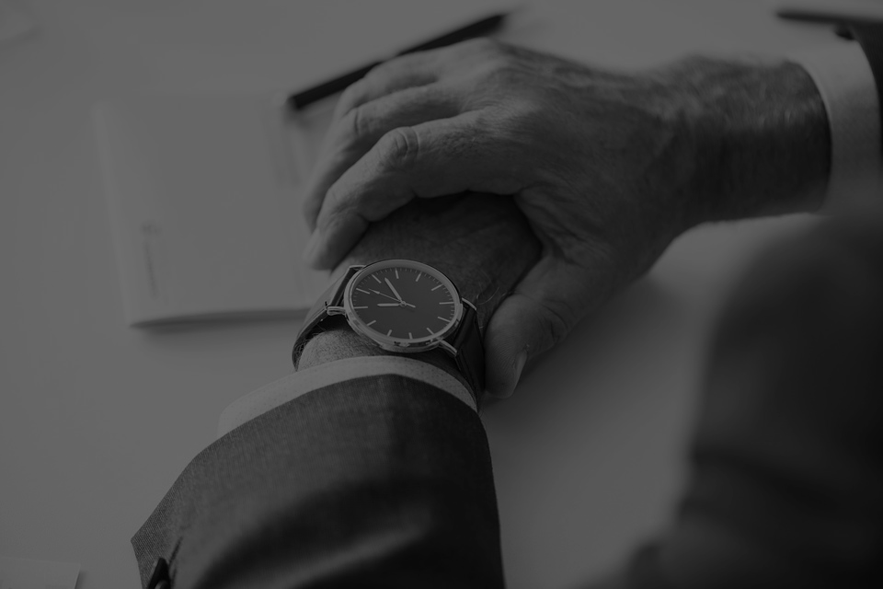
Notes:
Rick não treinava ninguém e nem fazia mais treinamentos para com ele

Slide 19
“Treinar alguém demora muito!
Eu mesmo faço!”
Notes:
Rick não treinava ninguém

Slide 20


Slide 21
“Minhas soluções são melhores do que qualquer outra.
Faço do zero mesmo!”
Notes:
Rick construiu tudo o que precisava do zero porque era infinitamente melhor do que as pequenas ofertas dos meros mortais.

Slide 22
Rick não precisava de ninguém!
Notes:
Se Rick não precisava de ninguém, bugs e novas funcionalidades começam a entrar na fila dele.
Com isso, o backlog começou a piscar atrás de Rick.
No dashboard do projeto, bandeiras verdes mudaram para amarelo. E de amarelo, mudaram para vermelho. O vermelho começou a piscar. Um por um, as tasks mudaram seus status para “Impedida”.
Todo mundo estava esperando por Rick.

Slide 23
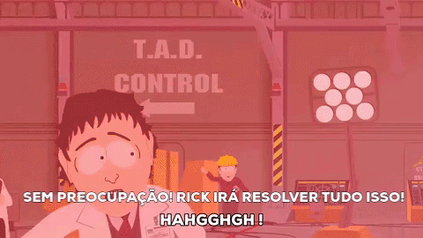
Notes:
O caos estava instaurado!

Slide 24
6 MESES
Notes:
- O gerente do projeto teve uma extensão de

Slide 25
7 MESES
Notes:
- O gerente do projeto teve uma extensão de

Slide 26
2 ANOS
Notes:
- O gerente do projeto teve uma extensão de

Slide 27
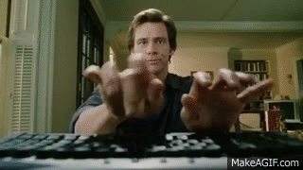
Notes:
O caos estava instaurado!
Rick estava arruinando o código mais rápido do que nunca.
Ele estava trabalhando semanas de sete dias, doze horas por dia.
Todos sabiam que só Rick poderia puxar o time desta bagunça. Todos prenderam a respiração e esperaram que Rick inventasse a cura milagrosa que consertaria esse projeto paralisado.
Todos os dias, Rick ficou mais beligerante (que ou o que faz guerra ou está em guerra; que ou o que está em luta.) e isolado. A máscara estava saindo.
Mesmo entrando no código dele, só Rick podia entendê-lo. E estava sem documentação.

Slide 28
O veredito: Só Rick poderia manter esse produto.
Notes:
Todos os dias que Rick trabalhou no projeto mudou a data de entrega de volta uma semana.
Rick estava destruindo o produto mais rápido do que ele estava criando.

Slide 29
Solução

Slide 30
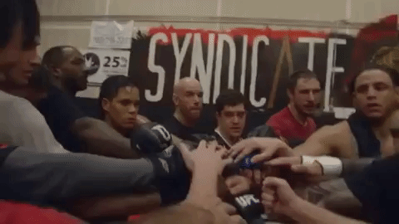
Notes:
- O produto iria ser construído a partir do zero: pela equipe.

Slide 31

Notes:
Este esforço seria de alcance muito limitado e só proporcionaria o essencial para levar o produto à produção.

Slide 32
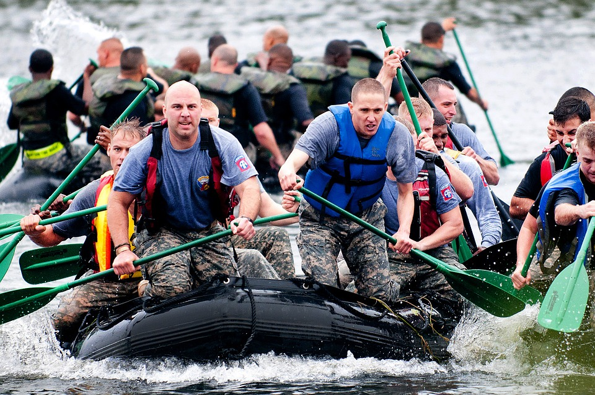
Notes:
Toda a equipe contribuiria e poderia apoiá-la. Sem mais estrangulamentos.

Slide 33
Como Rick reagiu a isso?

Slide 34

Notes:
Rick explodiu.
Rick não queria fazer parte dessa farsa. Se não pudéssemos apreciar o seu gênio, era culpa nossa, não a dele. Rick previu que dentro de alguns meses nós voltaríamos rastejando para ele implorando-lhe que nos salvasse.
Rick gritou que faltava a capacidade mental básica para apreciar o gênio quando nos encarava o rosto.

Slide 35
"Vocês nunca poderão entender nada do que criei. Eu sou Albert F *** ing Einstein e vocês são todos macacos que estão mechendo na sujeira!".
Notes:
Finalmente, a frase foi dita:
Após o incidente, meses de dificuldades foram apreciados por toda a equipe.
Rick parou de ajudar em todos os projetos.
Se recusava a mexer em códigos que não eram de sua autoria.
Não mexia com frameworks que ele aprovava...
Rick foi demitido.

Slide 36
Era pós Rick

Slide 37
Era pós Rick
Sem Ricks no time.
Nenhum gênio louco construindo tudo do zero.
=

Slide 38
Era pós Rick
Sem Ricks no time.
Nenhum gênio louco construindo tudo do zero.
=
MAIS PRODUTIVIDADE PARA O TIME!

Slide 39
Rick não conseguiu resolver o problema de como trabalhar efetivamente em uma equipe.
Notes:
Infelizmente, Rick estava tão longe que não podia, ou não, ser trazido de volta. Nenhuma quantidade de treinamento, feedback, tempo livre ou atribuição a outros projetos alterou seu comportamento tóxico.

Slide 40
Era pós Rick
Demorou um tempo para a equipe chocada reunir-se e de fato, colaborarem.
Mas as coisas começaram a mudar:

Slide 41
Era pós Rick
Um produto substituto pelo o de Rick;

Slide 42
Era pós Rick
Sem componentes muito personalizados ou do zero. Soluções pré-prontas poderiam ser adotadas (frameworks);

Slide 43
Era pós Rick
Apoio ao patrocinador para remover/desligar itens obsoletos/desnecessários;

Slide 44
Era pós Rick
Entregas menores e constantes;

Slide 45
5 ANOS
por
6 meses
Notes:
- No final de um ano, a preparação para a produção foi de

Slide 46
Como fugir disso?

Slide 47
Como fugir disso?
NÃO a cultura de dependência: Sem ninjas.

Slide 48
Como fugir disso?
NÃO a cultura de dependência: Sem ninjas.
NÃO ao código sem manutenção: Documentação.

Slide 49
Como fugir disso?
NÃO a cultura de dependência: Sem ninjas.
NÃO ao código sem manutenção: Documentação.
NÃO a personalidade destrutiva: Colaboração.

Slide 50
Como fugir disso?
NÃO a cultura de dependência: Sem ninjas.
NÃO ao código sem manutenção: Documentação.
NÃO a personalidade destrutiva: Colaboração.
NÃO a exclusão de responsabilidade: fail fast & learn fast.

Slide 51
Como fugir disso?
Um plano de renovação/condução de T.I de longo prazo ligado a uma estratégia;

Slide 52
Como fugir disso?
A busca por uma plataforma/diretriz tecnológica simples e unificada;

Slide 53
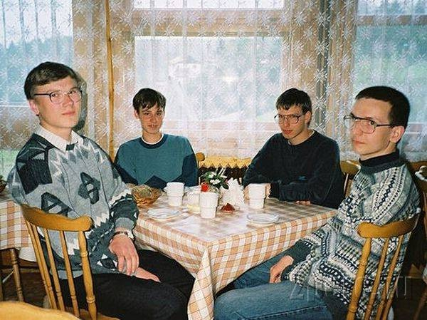
Notes:
- Além disso, as pessoas podem ter essa visão de nós. Não tem nenhum problema.
- A diferença é como deixamos eles lhe darem conosco

Slide 54
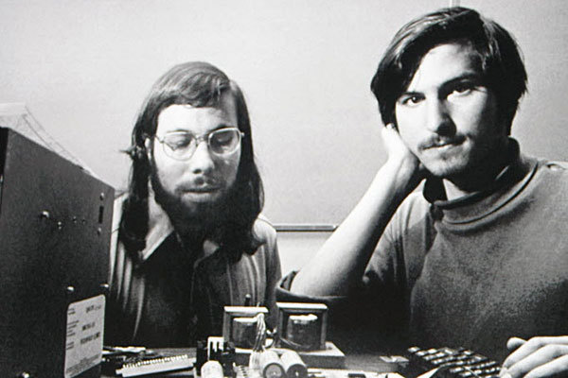
Notes:
- Todos conhecem esses mitos neh? Steve Wozniack e Steve Jobs - Nós sabemos do Wozniack pq somos de TI, ligamos para o lado técnico.
- Mas as pessoas só se lembram de Jobs e pq isso?

Slide 55
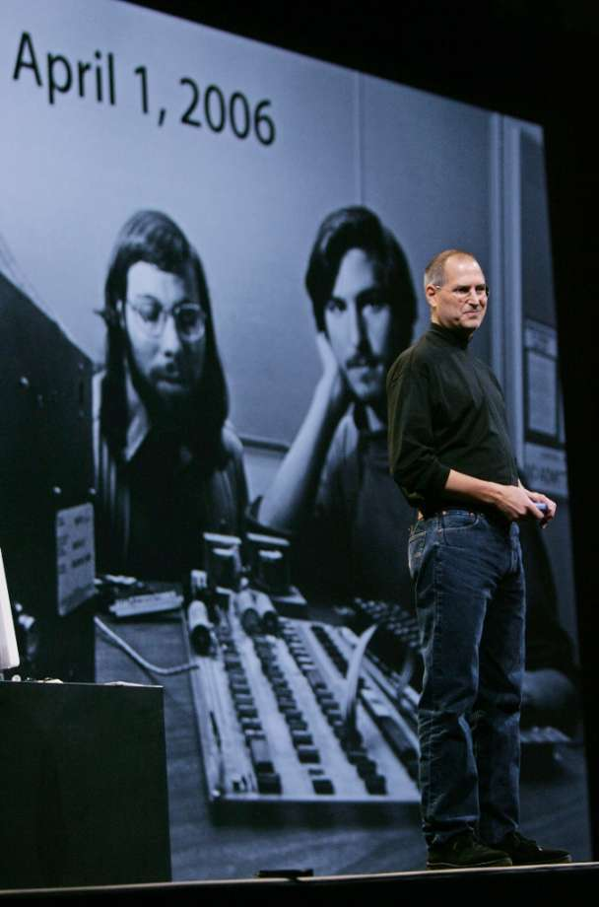
Notes:
- Pq ele foi a frente. Se expôs. e É isso que precisamos fazer!
Ao invés de deixarmos de nos chamarem de “tribos de nerds esquisitos”, vamos buscar nos unir, buscar forças e mostrar valores para nós mesmos e outras áreas. O desempenho irá aumentar conforme o tempo.

Slide 56
Como fugir disso? Bônus
Fast Feedback

Slide 57
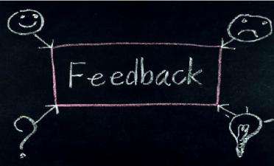
Notes:
- Importune seu gestor pedindo por esses itens

Slide 58
Como fugir disso? Bônus
Team Build

Slide 59
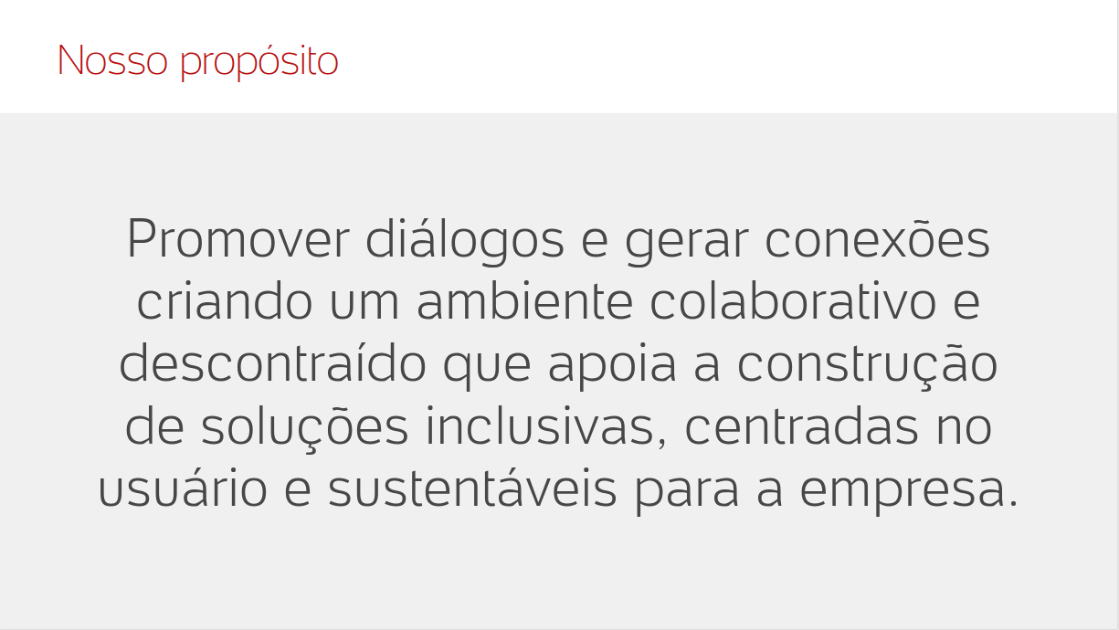
co:lab
Notes:
- Importune seu gestor pedindo por esses itens

Slide 60
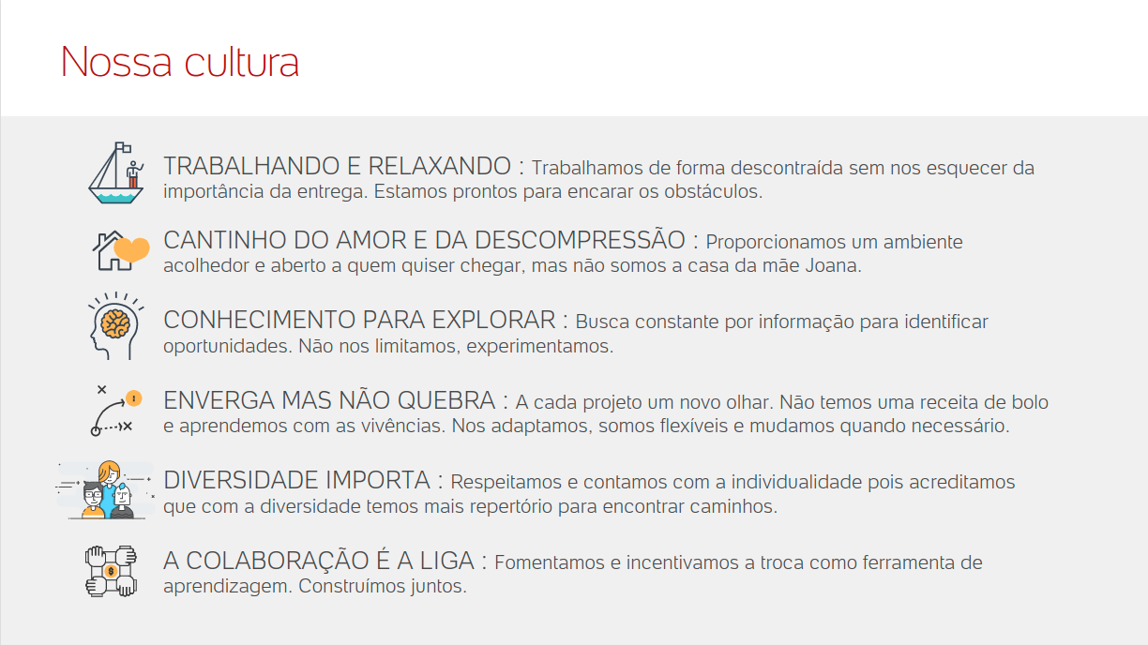
co:lab
Notes:
- Importune seu gestor pedindo por esses itens

Slide 61
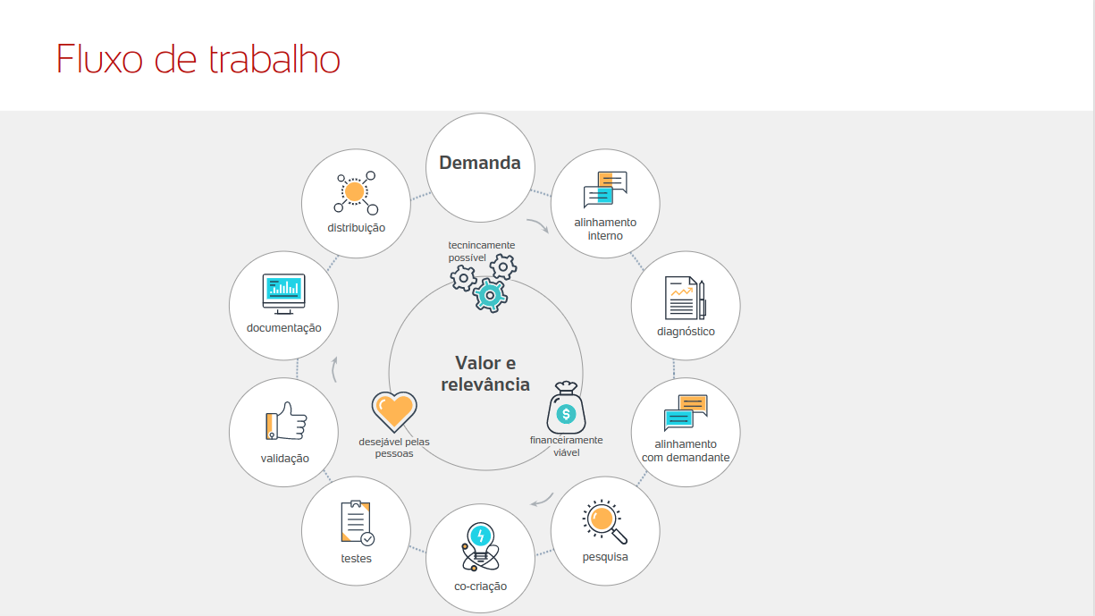
co:lab
Notes:
- Importune seu gestor pedindo por esses itens

Slide 62
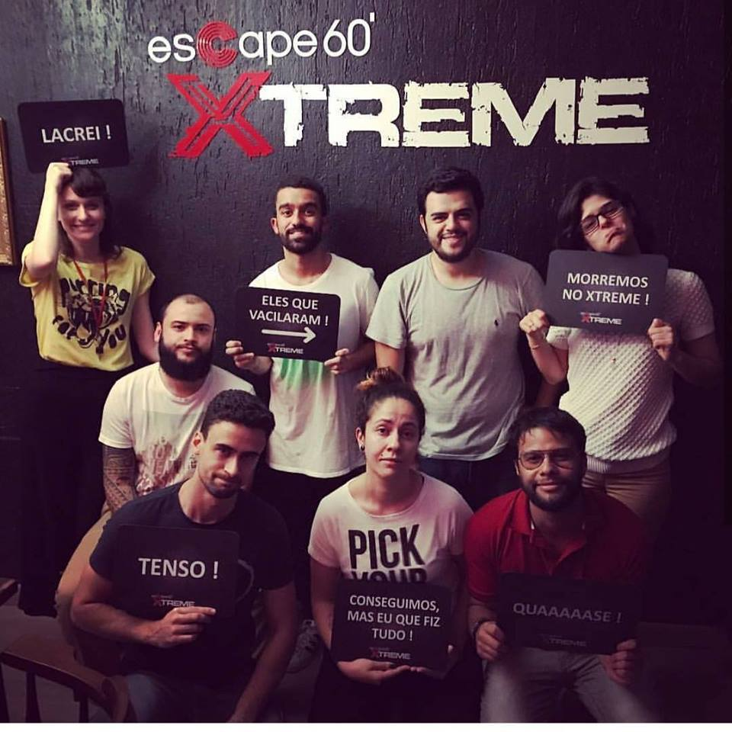
Notes:
- Importune seu gestor pedindo por esses itens

Slide 63
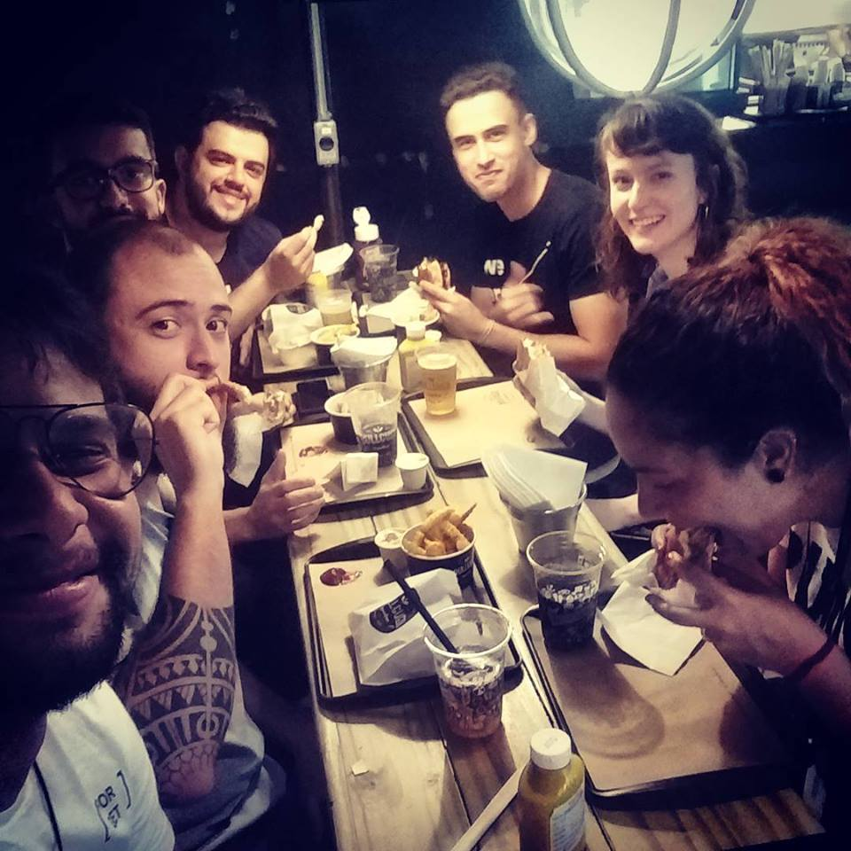
Notes:
- Importune seu gestor pedindo por esses itens

Slide 64
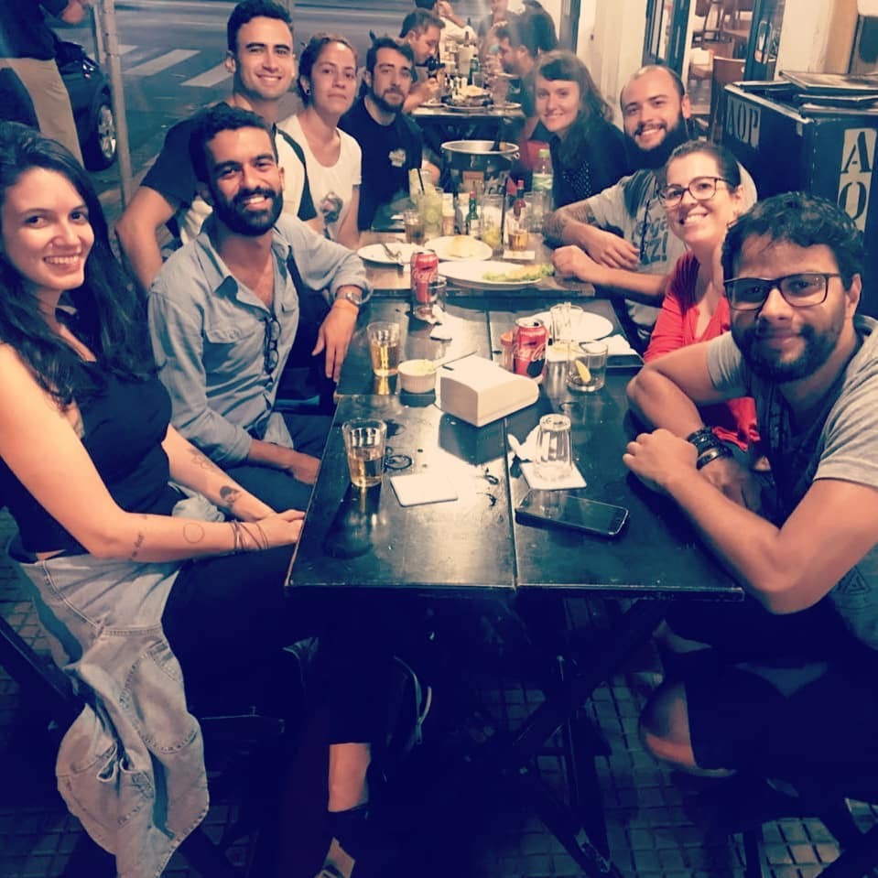
Notes:
- Importune seu gestor pedindo por esses itens

Slide 65
E o que temos conseguido?

Slide 66
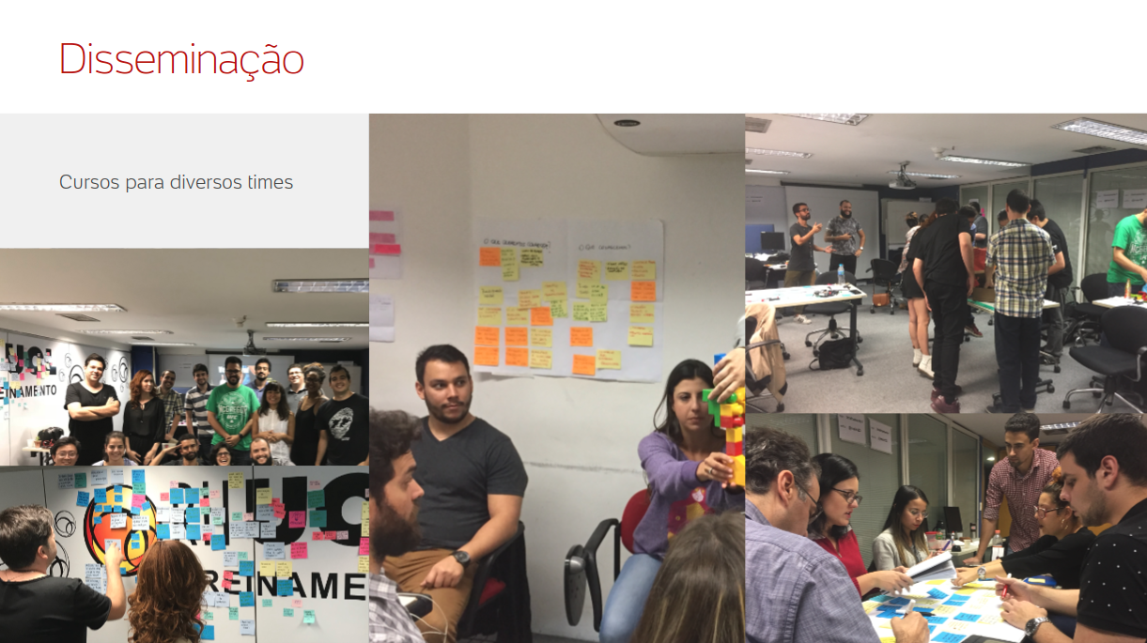

Slide 67
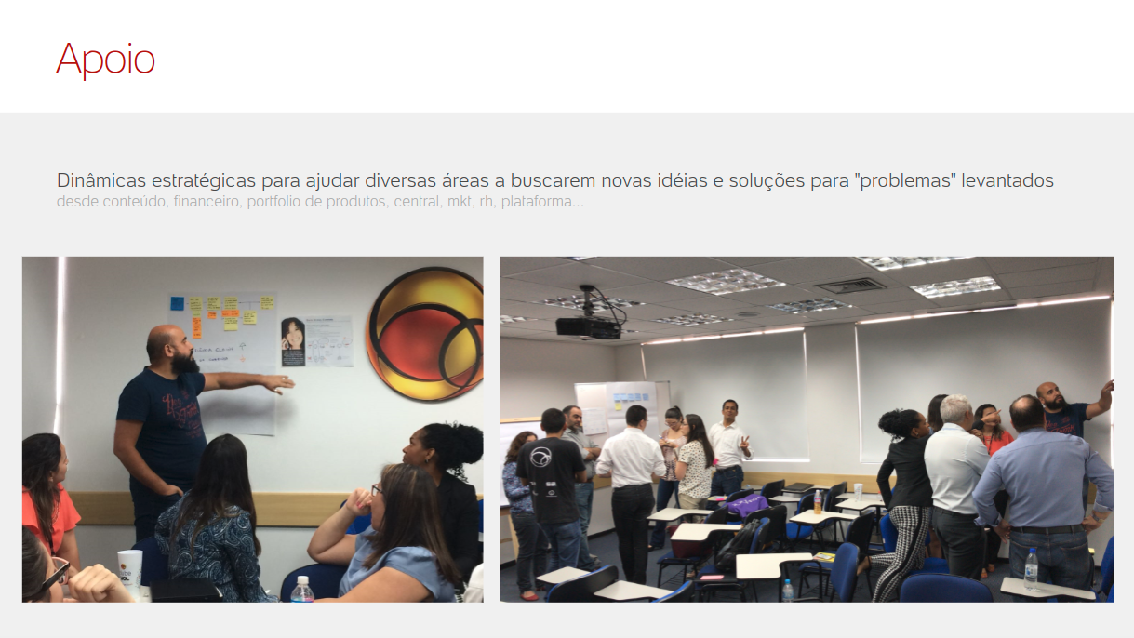

Slide 68
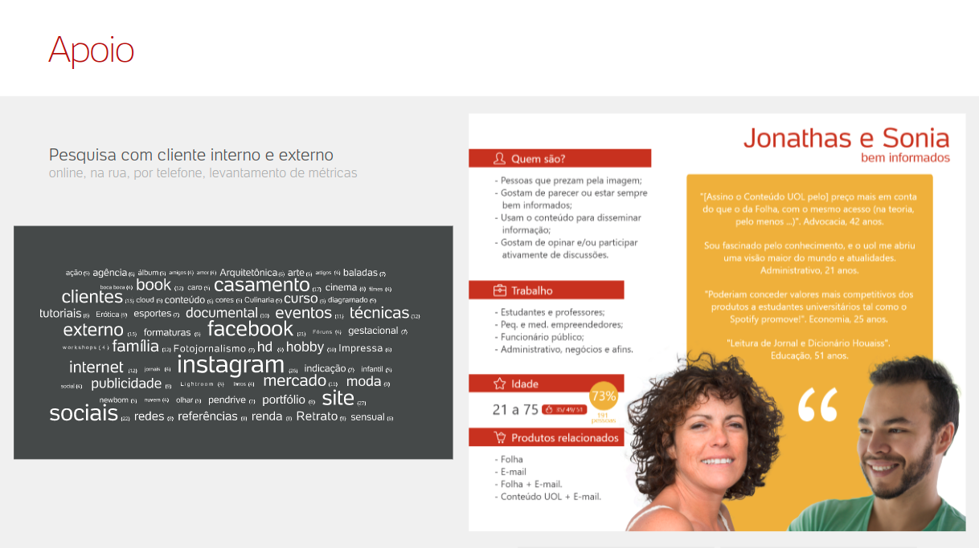

Slide 69
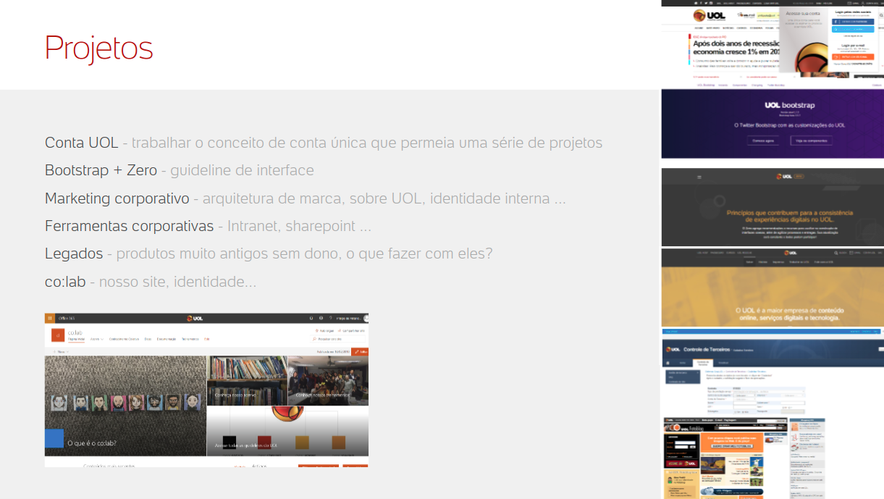

Slide 70
A força de um time não é resultado do talento individual dos membros que o compõem e sim, a sua colaboração, persistência e respeito mútuo.
Em síntese:

Slide 71
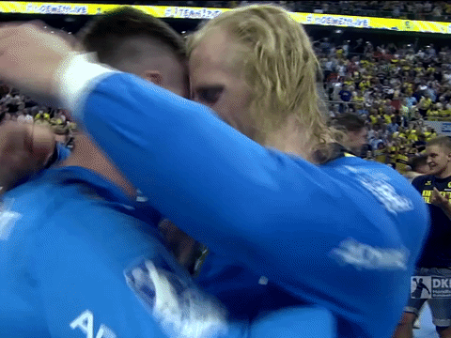

Slide 72
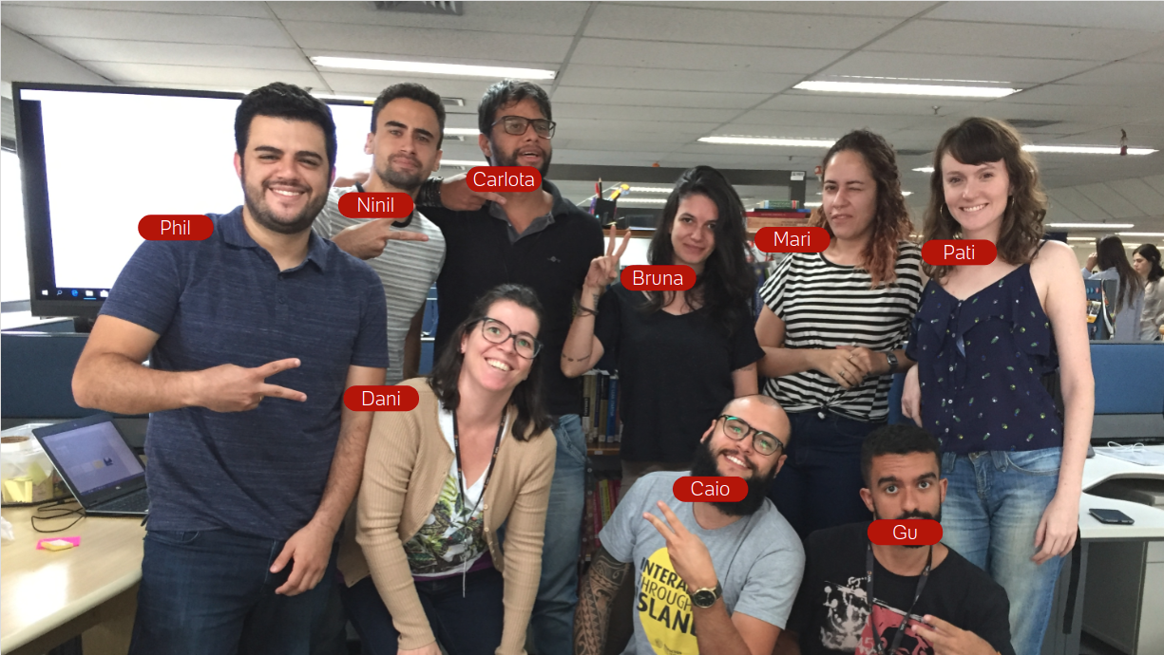

Slide 73
Dúvidas?

Slide 74
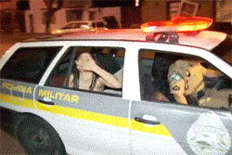
obrigado!
co:lab
CO:MPARTILHAR + CO:LABORAR = <3
uol.com/colab
l-colab

